Slide 1

基于NB-IoT的窄带物联网实验
——2020年《RFID与无线传感器网络》课程实验安排
计算机学院
欧元与新 尚利宏
2020.10

Slide 2
课程基本情况
课程名称：《RFID与无线传感器网络》
任课老师；欧元元新 尚利宏
学时：理论16学时，实验16学时

Slide 3
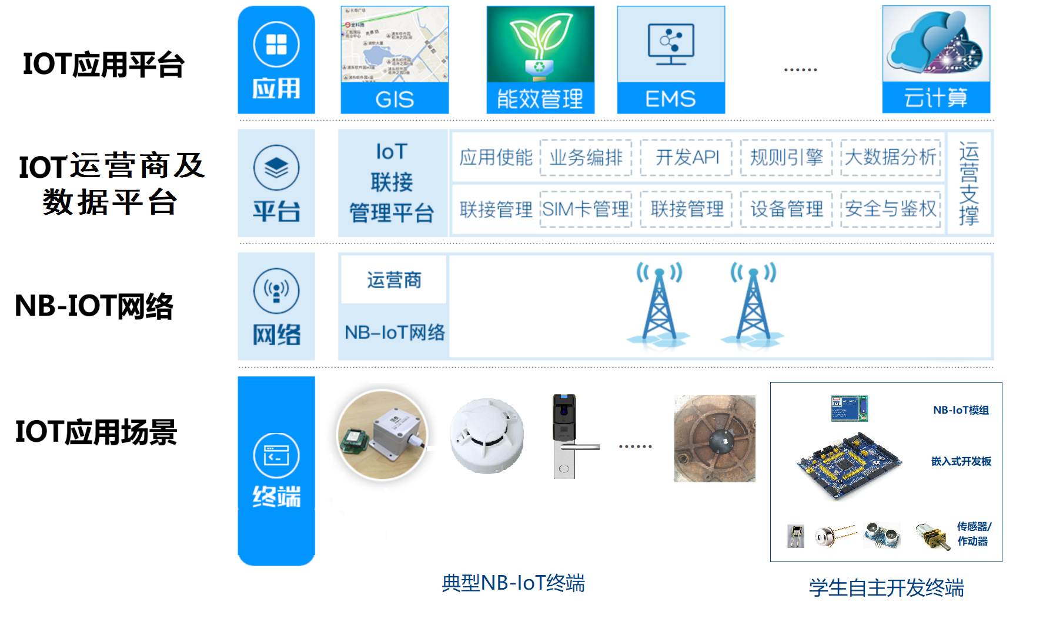
典型的基于NB-IoT的窄带物联网系统架构
Notes:
建立一套实验环境或平台，使学生能够从系统层面掌握物联网系统的组成和原理，掌握层与层之间的接口和交互，能够掌握在底层或顶层的应用开发的关键技术
和方法

Slide 4
窄带物联网实验课课程目标
知识——涵盖从底层终端设备到上层应用系统的各环节
窄带物联网组成及原理
物联网终端（传感器/作动器）窄带接入方法
窄带通信特点及协议
IOT平台（管理平台和数据平台）的功能及原理
物联网应用系统的组成及原理
能力——系统能力和开发能力
典型物联网系统的分析和设计能力
物联网终端和应用系统的开发能力

Slide 5
基于NB-IoT的窄带物联网实验安排
实验名称 | 实验类型 | 学时
基于NB-IoT的物联网终端应用实验 | 验证 | 2
NB-IoT模组UDP通信实验 | 设计 | 2
NB-IoT传感器接入UDP传输实验 | 设计 | 2
NB-IoT端设备COAP通信实验 | 设计 | 2
NB-IoT物联网综合设计实验 | 综合 | 8

Slide 6
实验组织
基础实验（4次，2学时/次）
个人独立完成
预习、实验、报告（小组）
综合实验（1次，8个学时）
分组，3-4人/组
实验项目计划书
课程设计实验报告
演示系统

Slide 7
知识点及能力覆盖
1.终端
利用基础实验模块——NB-IoT开发板（单片机+NB-IOT模块）二次开发形成NB终端
单片机开发板 + 传感器 + NB-IOT开发板 组成NB终端；（复杂，真接近实设备）
2.服务
基于中国电信物联网开放平台；解决北向设备接入，南向服务接入
自行构建两端服务
设备端服务：基于UDP，可利用开源的COAP协议实现（https://en.wikipedia.org/wiki/Constrained_Application_Protocol）
应用端服务：基于Web应用架构（建议B/S架构）
基于UDP的非COAP协议的服务（不建议！！！）
3.客户端应用
B/S应用
手机APP

Slide 8
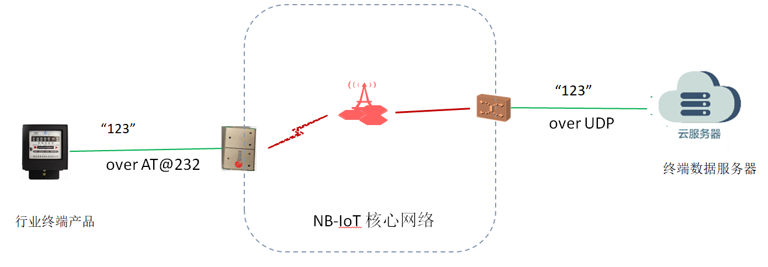
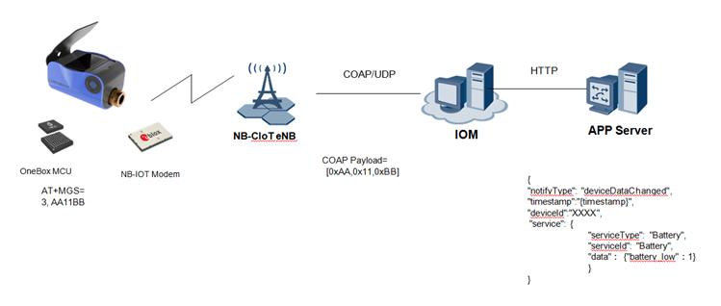
1.系统能力： 打通底层设备和上层应用数据通路 2.开发能力： 底层设备嵌入式开发 中间层服务 上层APP开发
预期

Slide 9
过程控制
基础实验
设置检查点，每个人独立完成，现场操作并质询
提交实验报告
综合实验
选题答辩
方案报告
演示答辩
提交源码和实验报告

Slide 10
谢谢！

